Slide 1
A quoi sert l’école ?
Propositions d’outils à sélectionner et à adapter à l’âge des enfants :
Documents vidéos et documents de Bayard Presse
CLASSE MATERNELLE
Mauricette BODIN, DDEC Loire-Atlantique, Pôle Pastoral, Educatif et Pédagogique
Notes:
BUT : Echanger pour faire comprendre l’importance de l’école aux jeunes enfants
Cette notion se construit progressivement sur l’ensemble de la scolarité…
Voici quelques outils possibles pour alimenter le débat sur cette question
S’appuyer sur les documents d’EDUSCOL pour construire sa séance :
https://cache.media.eduscol.education.fr/file/021120/86/9/2_novembre_2020_scenario_general_ecole_1343869.pdf
https://cache.media.eduscol.education.fr/file/021120/86/7/2_novembre_2020_activites_pedagogiques_maternelle_1343867.pdf

Slide 2
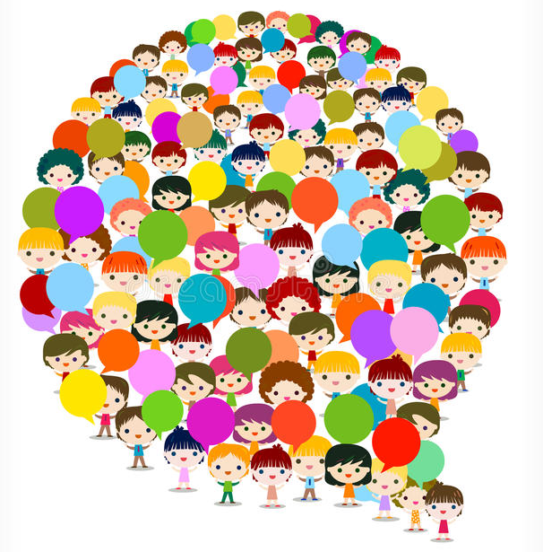
Annoncer aux élèves le temps d’échange et son objectif
REFLECHIR ENSEMBLE
Notes:
Expliquer aux élèves l’objectif de ce temps de réflexion : apprendre à réfléchir, à se poser des questions…

Slide 3
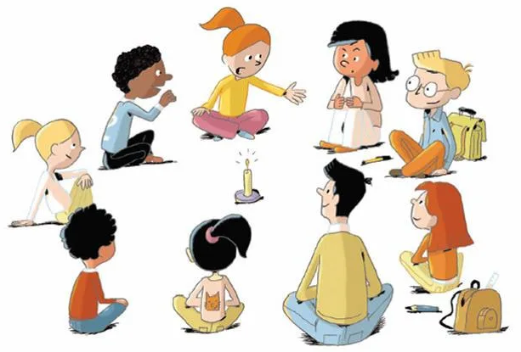
Notes:
S’installer confortablement pour favoriser le dialogue entre les élèves
Commencer par les rituels habituels de la classe

Slide 4
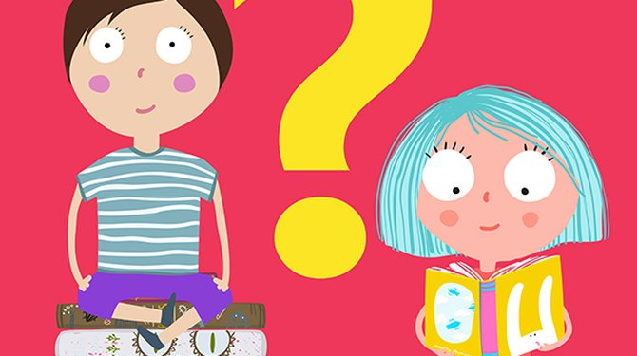
Pourquoi allons-nous à l’école ?
A quoi sert l’école ?
Notes:
Poser la question

Slide 5
Notes:
Favoriser la prise de parole de chaque enfant
Eventuellement écrire leurs propositions pour reprendre la discussion et l’approfondir sur un autre temps

Slide 6
Proposition
d’un outil
Livret
Bayard Presse

Slide 7
Notes:
À utiliser pour faire d’éventuelles relances

Slide 10
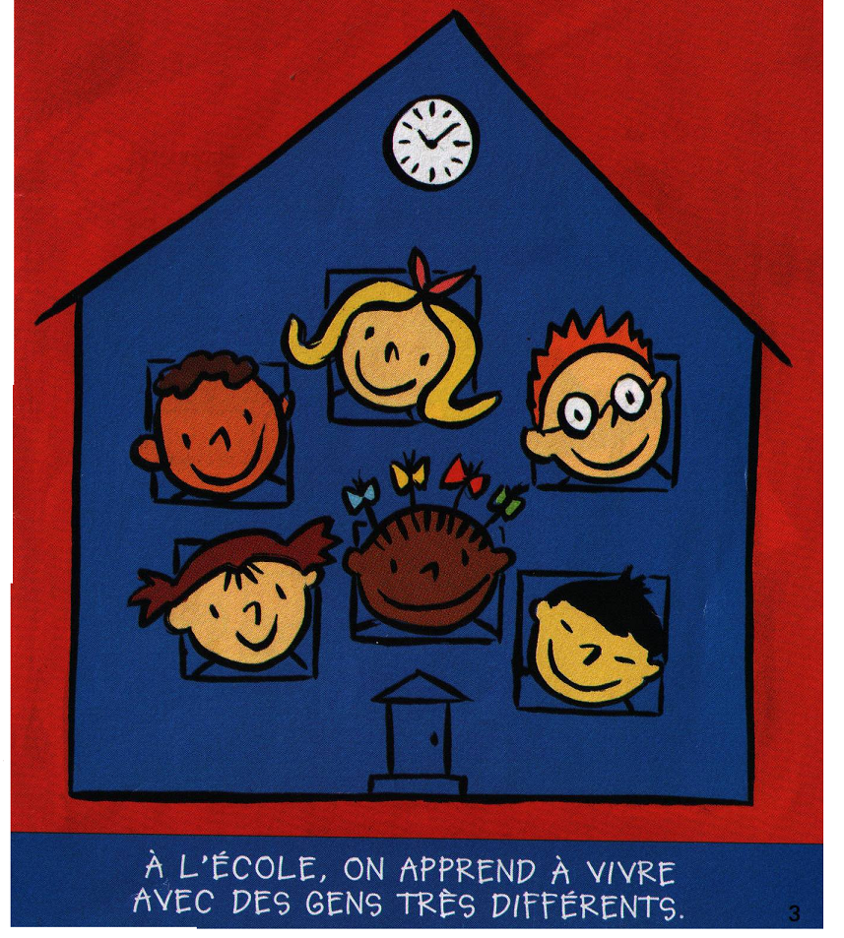

Slide 11
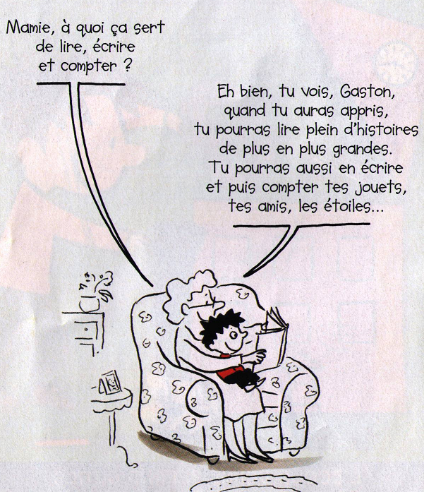

Slide 13
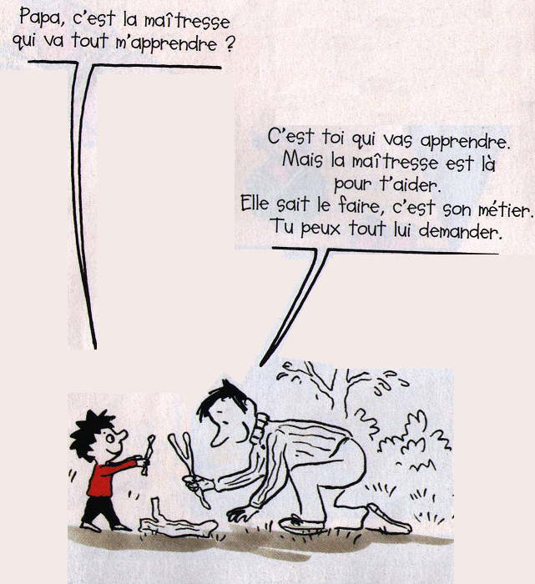

Slide 14
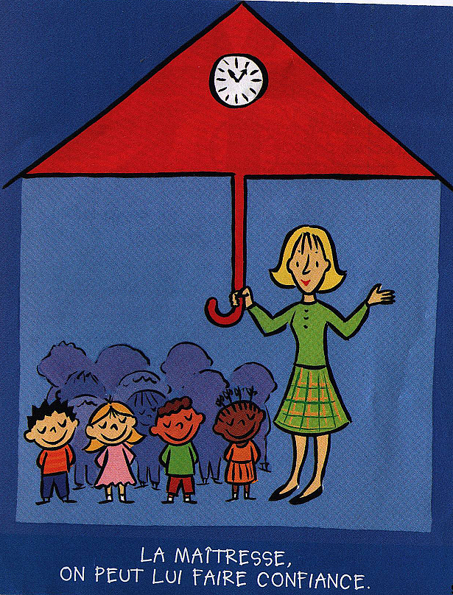
Notes:
Associer l’ASEM

Slide 15
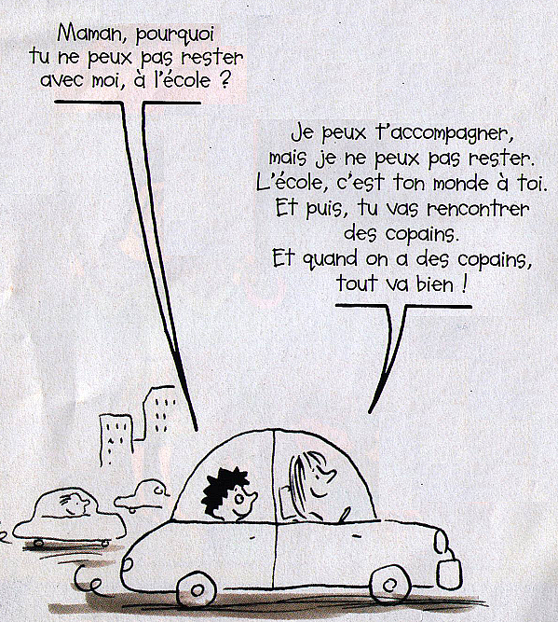

Slide 17
Proposition
d’un outil
Livret
Bayard Presse

Slide 26
Proposition
d’un outil
Vidéo
Bayard Presse

Slide 27
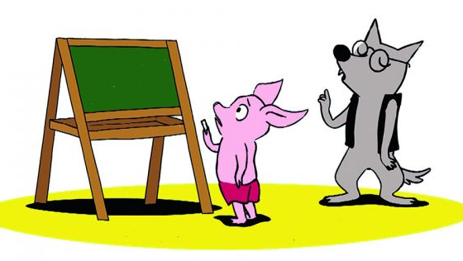
https://www.familiscope.fr/videos/1jour-1question/pourquoi-on-va-a-l-ecole/
Notes:
VIDEO : C'est bientôt la rentrée, les quatre amis Chonchon, Plume, Mina et Raoul vont bientôt aller à l'école. Mais Chonchon n'a pas envie d'aller en maternelle, d'ailleurs il ne sait pas bien ce que c'est. Les quatre amis discutent sur ce qu'on fait à l'école, comment ça se passe avec le maître ou la maîtresse, et toutes les choses qu'on y apprend. Raoul dit que parfois c'est un peu dur, Plume est toujours content d'apprendre, Mina aime adore aller en récré. Et voilà Chonchon un peu rassuré !
Cette vidéo de la série les P'tits philos aborde le sujet de la rentrée en maternelle avec légèreté et dynamisme. Elle permet de dialoguer sur le rôle de l'école et d'exprimer les émotions qu'elle provoque : joie, crainte, fierté...

Slide 28
Proposition
d’un outil
Vidéo 1 jour, 1 question

Slide 29
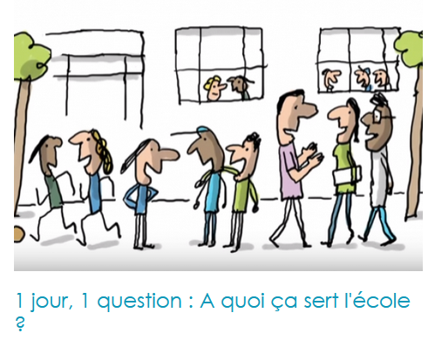
https://www.familiscope.fr/videos/1jour-1question/pourquoi-on-va-a-l-ecole/
Notes:
1 jour 1 question répond aux questions d'enfants. Aujourd’hui : " à quoi ça sert l'école ? "

Slide 30
Proposition
d’outils
1 poster, 1 vidéo et 1 bande dessinée
Bayard Presse

Slide 31
Notes:
Commencer par questionner les enfants
Fiche pédagogique disponible : https://www.charivarialecole.fr/archives/2539
Penser, qu’est-ce que c’est ? la bd, le poster, la fiche
Des questions descriptives peu implicantes :
– Qui voit-on sur cette image ?
– Que fait-il ?
– Comment est son visage ? Et ses yeux ?
Que regarde-t-il ?
– À part ce personnage, qu’est-ce qui est dessiné ?
– Comment sont ces bulles
(couleurs, taille, emplacement) ?
A/Des questions qui amènent à exprimer un jugement et
à formuler une appréciation
– À ton avis, dans quelle position est ce personnage ?
Pourquoi s’est-il mis dans cette position ?
– Penses-tu qu’il y ait vraiment des bulles à côté
du personnage ? Pourquoi sont-elles dessinées,
si ce n’est pas le cas ?
– Penses-tu que ce personnage est content, ou pas,
de faire cela (accueillir des interprétations diverses) ?
Des questions pour aborder la pensée
Des questions sur la grande image
– Pourquoi le personnage se tient-il la tête ?
– À ton avis, si ce ne sont pas de « vraies » bulles, que nous montrent-elles ?
– Quelles sont toutes les choses auxquelles ce personnage peut être
en train de penser ? (éventuellement, associer les couleurs
à des pensées : « dans la bulle verte, il pense à la campagne… » etc.)
Des questions qui font le lien avec la vie personnelle et scolaire
– T’est-il déjà arrivé d’être comme le personnage ?
– À quelle occasion ? Raconte (relever ces exemples
pour éventuellement séparer : rêve, souvenir, projet, etc.)
– Depuis ce matin, as-tu déjà pensé à certaines choses ?
– Peux-tu me citer une de tes pensées ?
– T’est-il déjà arrivé de te dire : « J’aurais dû y penser ! »
Quand était-ce ? Que se passait-il ?
Qu’est-ce qui aurait changé si tu y avais pensé ?
– T’est-il déjà arrivé de penser à des choses qui n’existent pas ?
Des questions générales qui procèdent par comparaisons et oppositions
– Est-ce qu’on ne pense que lorsqu’on est assis ?
Peux-tu expliquer une situation où, dans la vie de tous les jours,
on pense sans être assis ?
– Et à l’école, est-ce qu’il n’y a que lorsque l’on est assis que l’on pense ?
– Peux-tu citer une situation où l’on pense,
tout en faisant quelque chose ?
– Est-ce qu’il t’est déjà arrivé, une fois, de penser à autre chose
qu’à ce que tu faisais ?
– Est-ce que, parfois, on arrive à faire quelque chose
sans avoir besoin de penser sans arrêt pour y arriver
(par exemple : marcher…) ?
– Connais-tu une chose que l’on n’arriverait pas à faire,
si on ne savait pas penser ?
– Connais-tu un endroit fait exprès pour apprendre aux enfants à penser ?
– Est-ce que tu peux raconter un moment où l’on a appris
à penser quelque chose, à l’école ?
– Comment le maître ou la maîtresse fait-il (elle)
pour nous apprendre à penser ?
– Y a-t-il une chose qu’un petit bébé va devoir apprendre à penser,
et que toi, tu as déjà apprise ?
avr

Slide 32
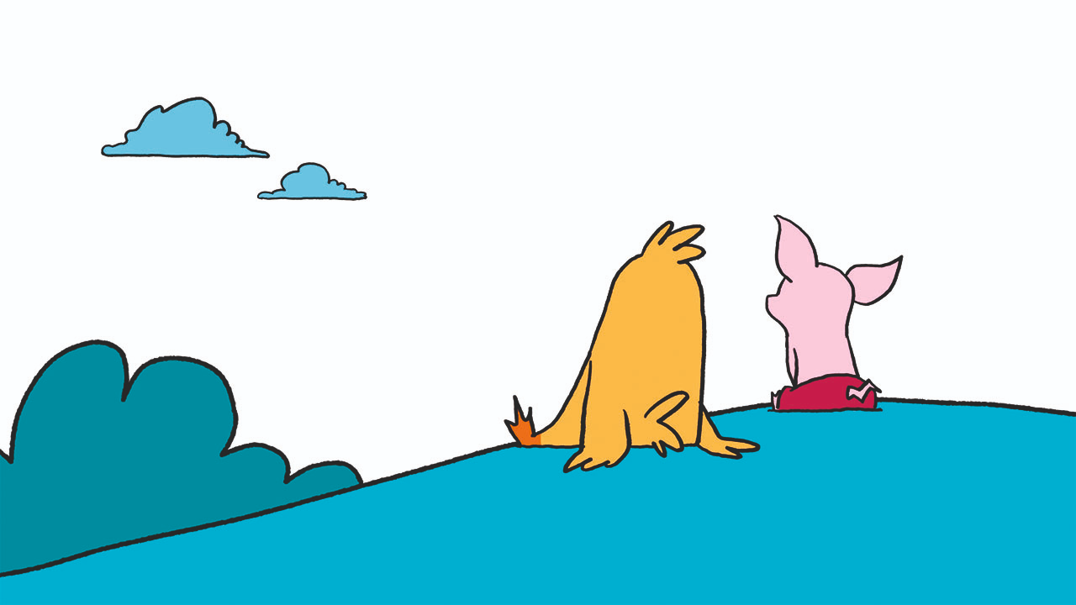
https://www.familiscope.fr/videos/1jour-1question/ca-veut-dire-quoi-penser/
Notes:
VIDEO : C'est quoi, penser ? Est-ce que c'est réfléchir ? Se poser des questions ? Rêver ? Se parler dans sa tête ? Avoir des idées ? Quatre petits amis se confient et posent la question de la pensée. Des moments où on pense, et ce que cela nous fait.
Autres vidéos :
Les P'tits philosophes: 5 dessins animés, 5 questions pour réfléchir avec les maternelles
https://www.labophilo.fr/2020/03/18/les-p-tits-philosophes-dessins-anim%C3%A9s-gratuits-pour-r%C3%A9fl%C3%A9chir-avec-les-maternelles/

Slide 33
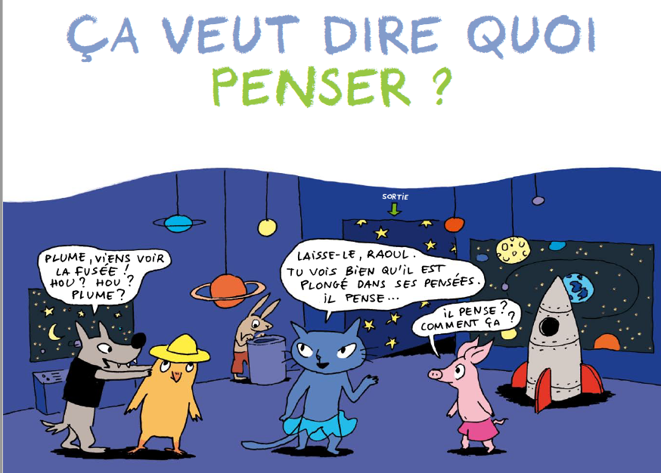

Slide 34
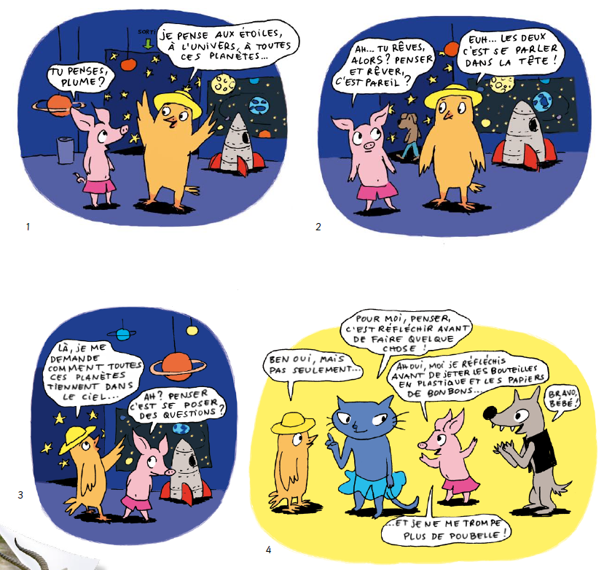

Slide 35
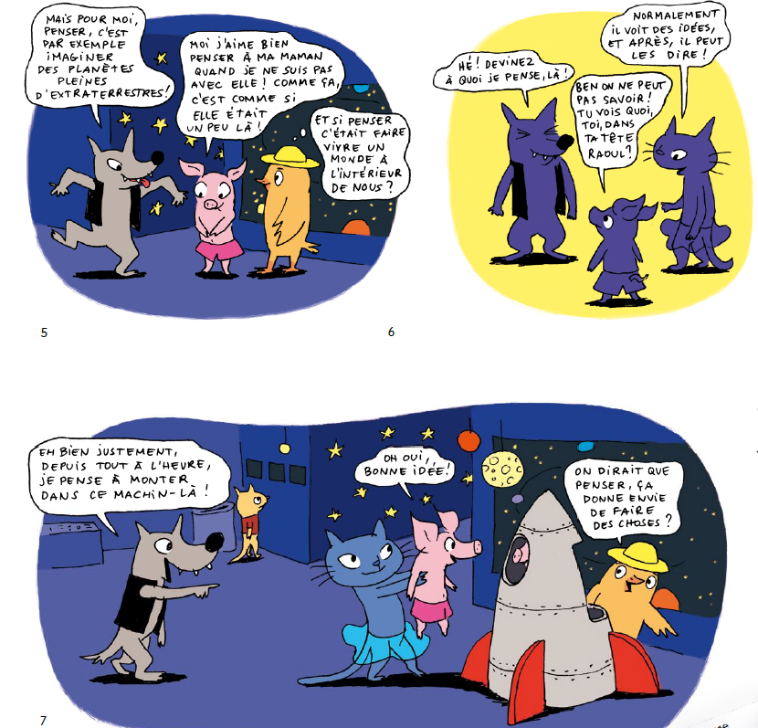

Slide 36
Et pour nous, à quoi cela sert-il de penser ?
Que retenons-nous ?
Notes:
Faire une synthèse collective:
Faire une liste ensemble : à quoi cela sert-il de penser ?
Proposer la réappropriation personnelle
Par le dessin :
– Dessine un moment de la classe où l’on est en train d’apprendre à penser.
– Dessine dans une bulle une chose à laquelle tu aimes bien penser
(reprendre le personnage du poster et remplacer les bulles
par les dessins d’enfants).
Par l’échange :
Demander à la maison, aux parents, de raconter un moment
où ils ont eu besoin de penser. Le raconter le lendemain.
À l’occasion d’une activité autre (en particulier lors d’un atelier) :
Raconter la façon dont on s’y prend pour mettre en évidence
le rôle de la pensée et son organisation (par des verbes :
regarder, observer, comparer, etc.)

Slide 37
Penser aux albums jeunesse

Slide 38
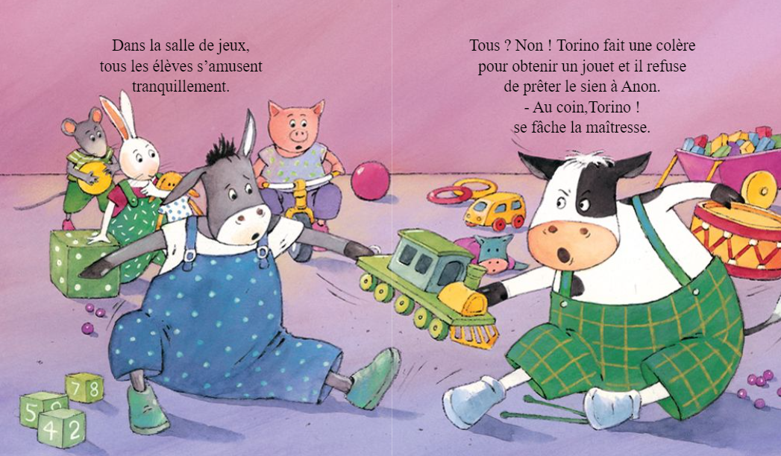
Tous les albums sur l’école peuvent être utilisés, pour effectuer une mise en réseau sur ce sujet.
Notes:
A partir des albums connus des enfants, lister les apprentissages identifiés… le rôle de l’enseignant…. et compléter par de nouvelles lectures ou vidéos…

Slide 39
Chanson
L’école
La liberté

Slide 40
L.I.B.E.R.T.É. - Les Enfantastiques
https://www.youtube.com/watch?v=ZOfoN8u11Dc
Sur les tableaux des écoles
Dans les livres et les cahiers
Sur les pare-brise des bagnoles
Sur les marches d'escaliers
Sur les toitures des maisons
Sur les murs gris des usines
Sur les bateaux, les avions
A la une des magazines
Refrain : 7 lettres de l'alphabet
A écrire et à chanter L.I.B.E.R.T.E x4
Sur les canons, les fusils
Sur les pétales des fleurs
Sur la Grande Muraille de Chine
Sur la ligne d'équateur
Sur les aiguilles du temps
En haut de la Tour Eiffel
Sur les vagues des océans
Sur les rayons du soleil
Paroles et musique : Jean Nô
Editions Bizou Muzic
Notes:
.I.B.E.R.T.É. - #LesEnfantastiques #Liberté, sept lettres de l’alphabet à écrire et à chanter.... un titre extrait de l'album "Elle me plaît bien comme ça la France" qui contient 16 chansons sur les thèmes de la citoyenneté, la laïcité, l’éducation, la liberté d’expression... interprétées par 500 élèves d'école élémentaire. Cette chanson a été écrite dans le cadre de "Chansons en création" par #MonsieurNô avec les élèves de la classe de CM1/CM2 de Morgane ROULLIER de l'école St Anne du Grand Fouqueray

Slide 41
Proposition
d’outils
Vidéos
Pour les CP/CE

Slide 42
https://www.youtube.com/watch?v=_FPWZNj_qmg

Slide 43
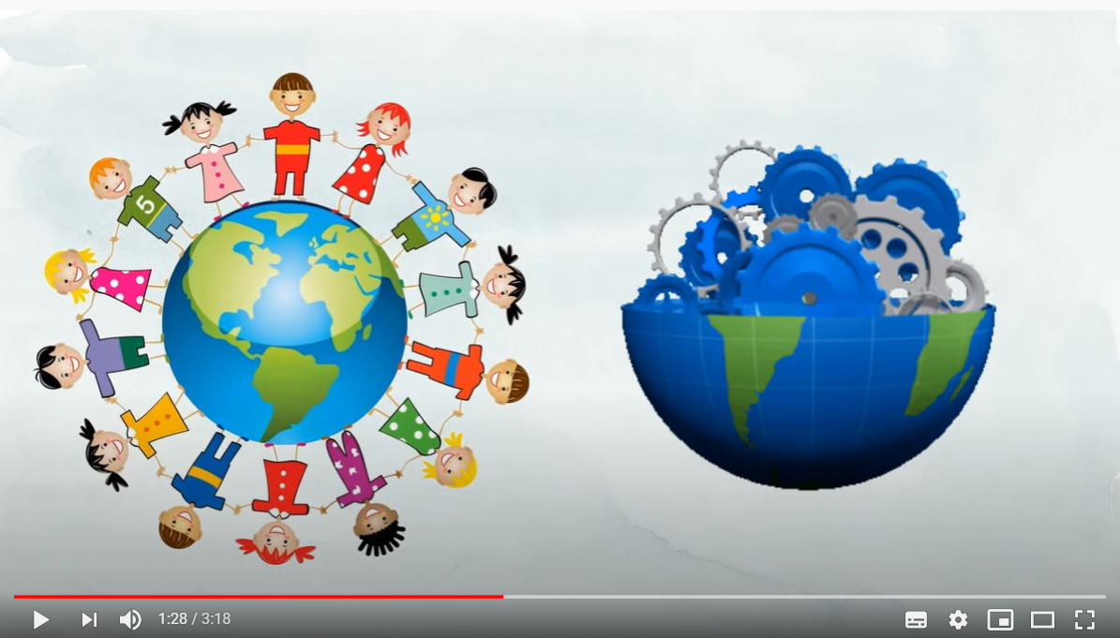
Pourquoi va-t-on à l'école ? Cycle 2 et 3
https://www.youtube.com/watch?v=FSq3Wqk-qKM
https://www.youtube.com/watch?v=FSq3Wqk-qKM

Slide 44
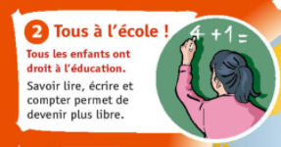
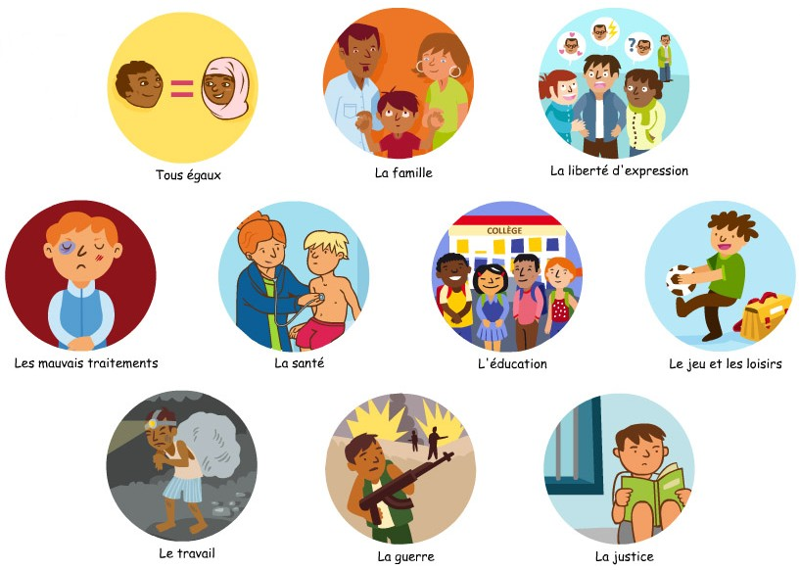
Chaque enfant doit pouvoir apprendre pour bien grandir
Notes:
Lire la convention des droits de l’enfant
Chanson de Dominique Dimey

